Slide 1
ESTADO ACTUAL
PFC: Un Medidor de Rendimiento de Servidores de Bases de Datos Relacionales

Slide 2
Entorno GRÁFICO

Slide 3
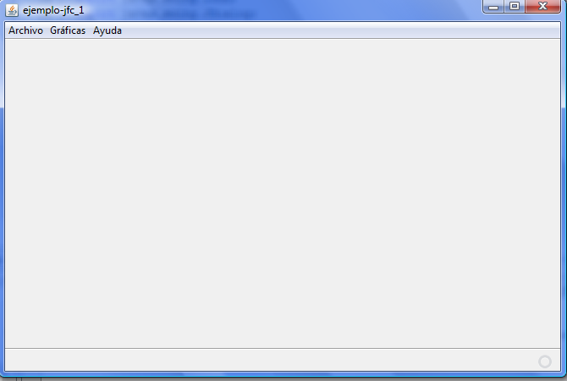
Entorno

Slide 4
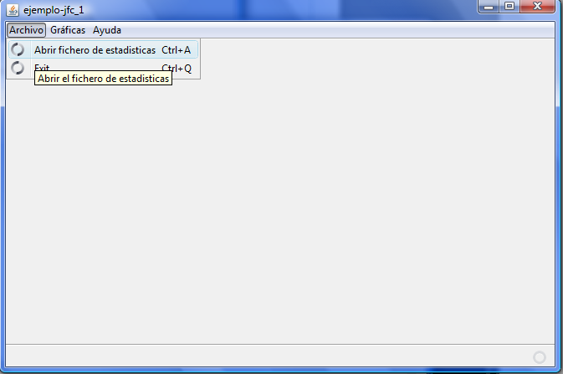
Entorno

Slide 5
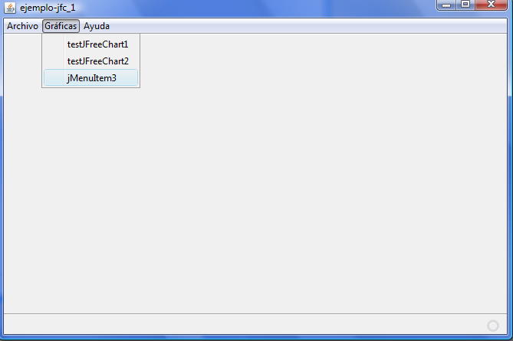
Entorno

Slide 6
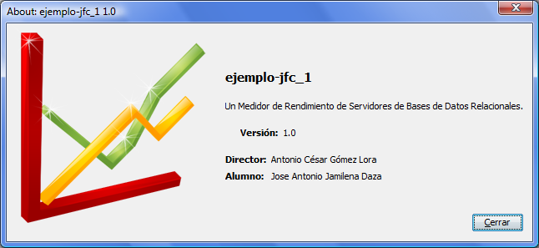
Entorno

Slide 7
En desarrollo

Slide 8
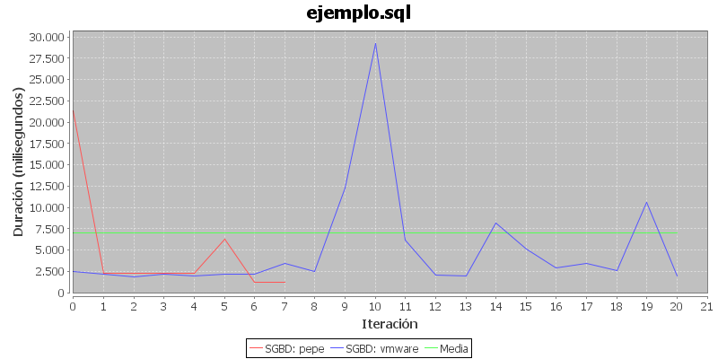
Ejemplo de Grafica en SWING

Slide 9
Usando google charts
Publico un servidor HTTP que muestra en tiempo real las estadísticas que se van generando por el servicio lanzador de estadisticas.

Slide 10
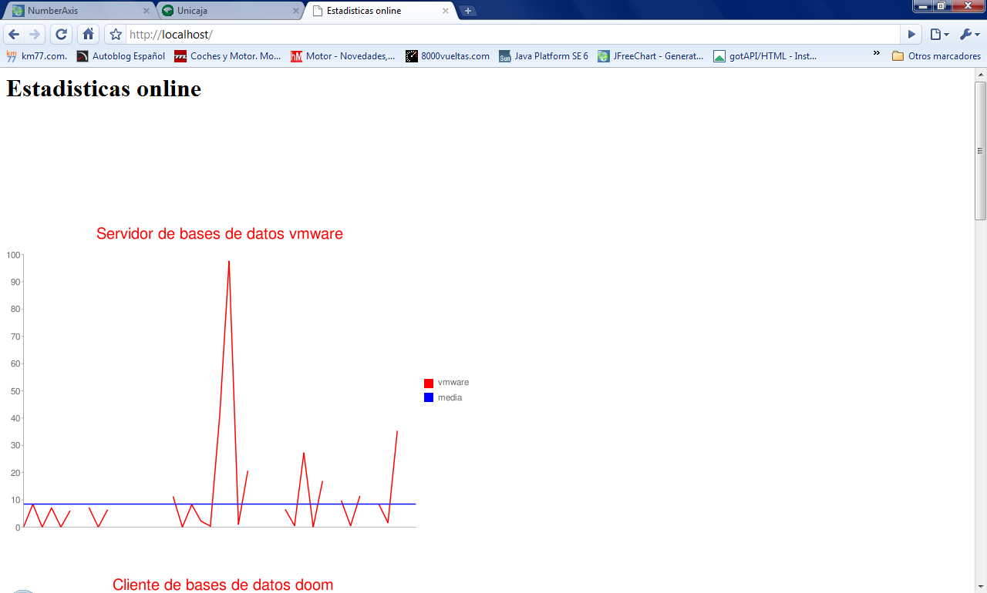
Servidor HTTP / Google Chart

Slide 11
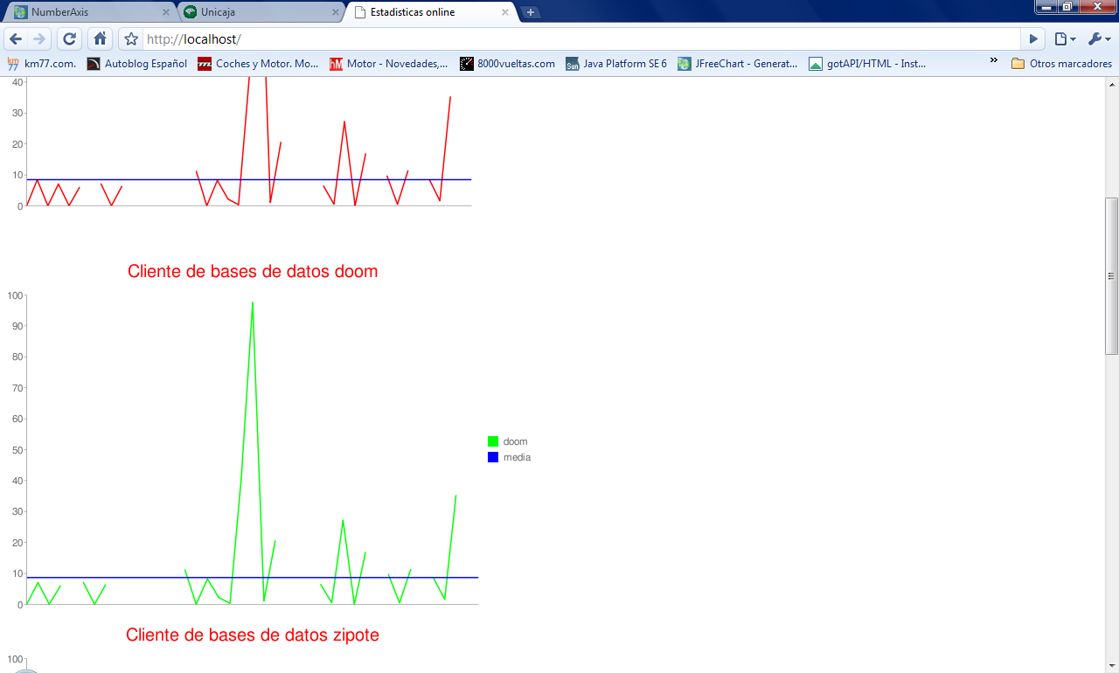
Servidor HTTP / Google Chart

Slide 12
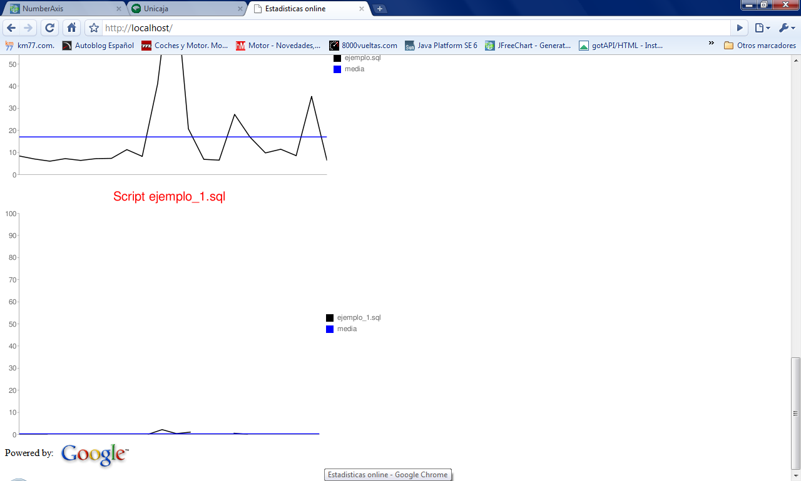
Servidor HTTP / Google Chart

Slide 13
GRACIAS POR LA ATENCIÓN.

